Slide 1



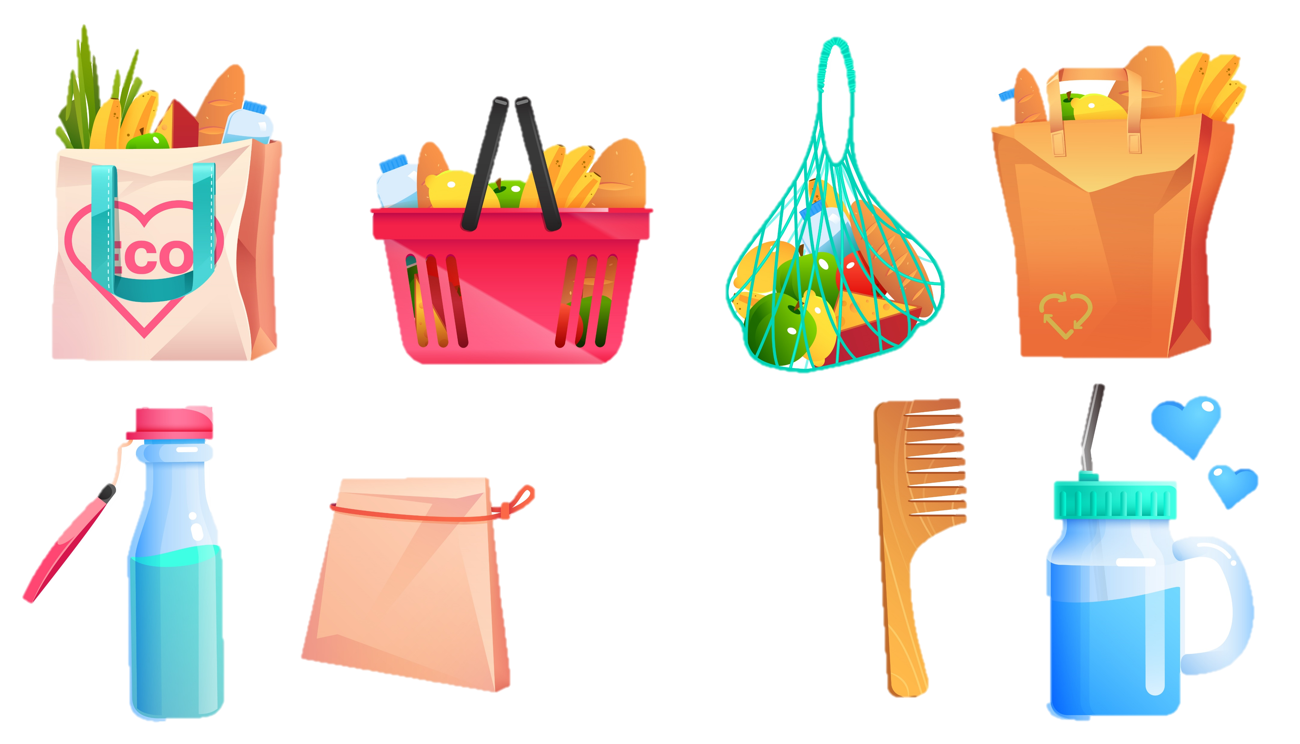




Slide 2

Hoạt động 1
Chuẩn bị

Slide 3
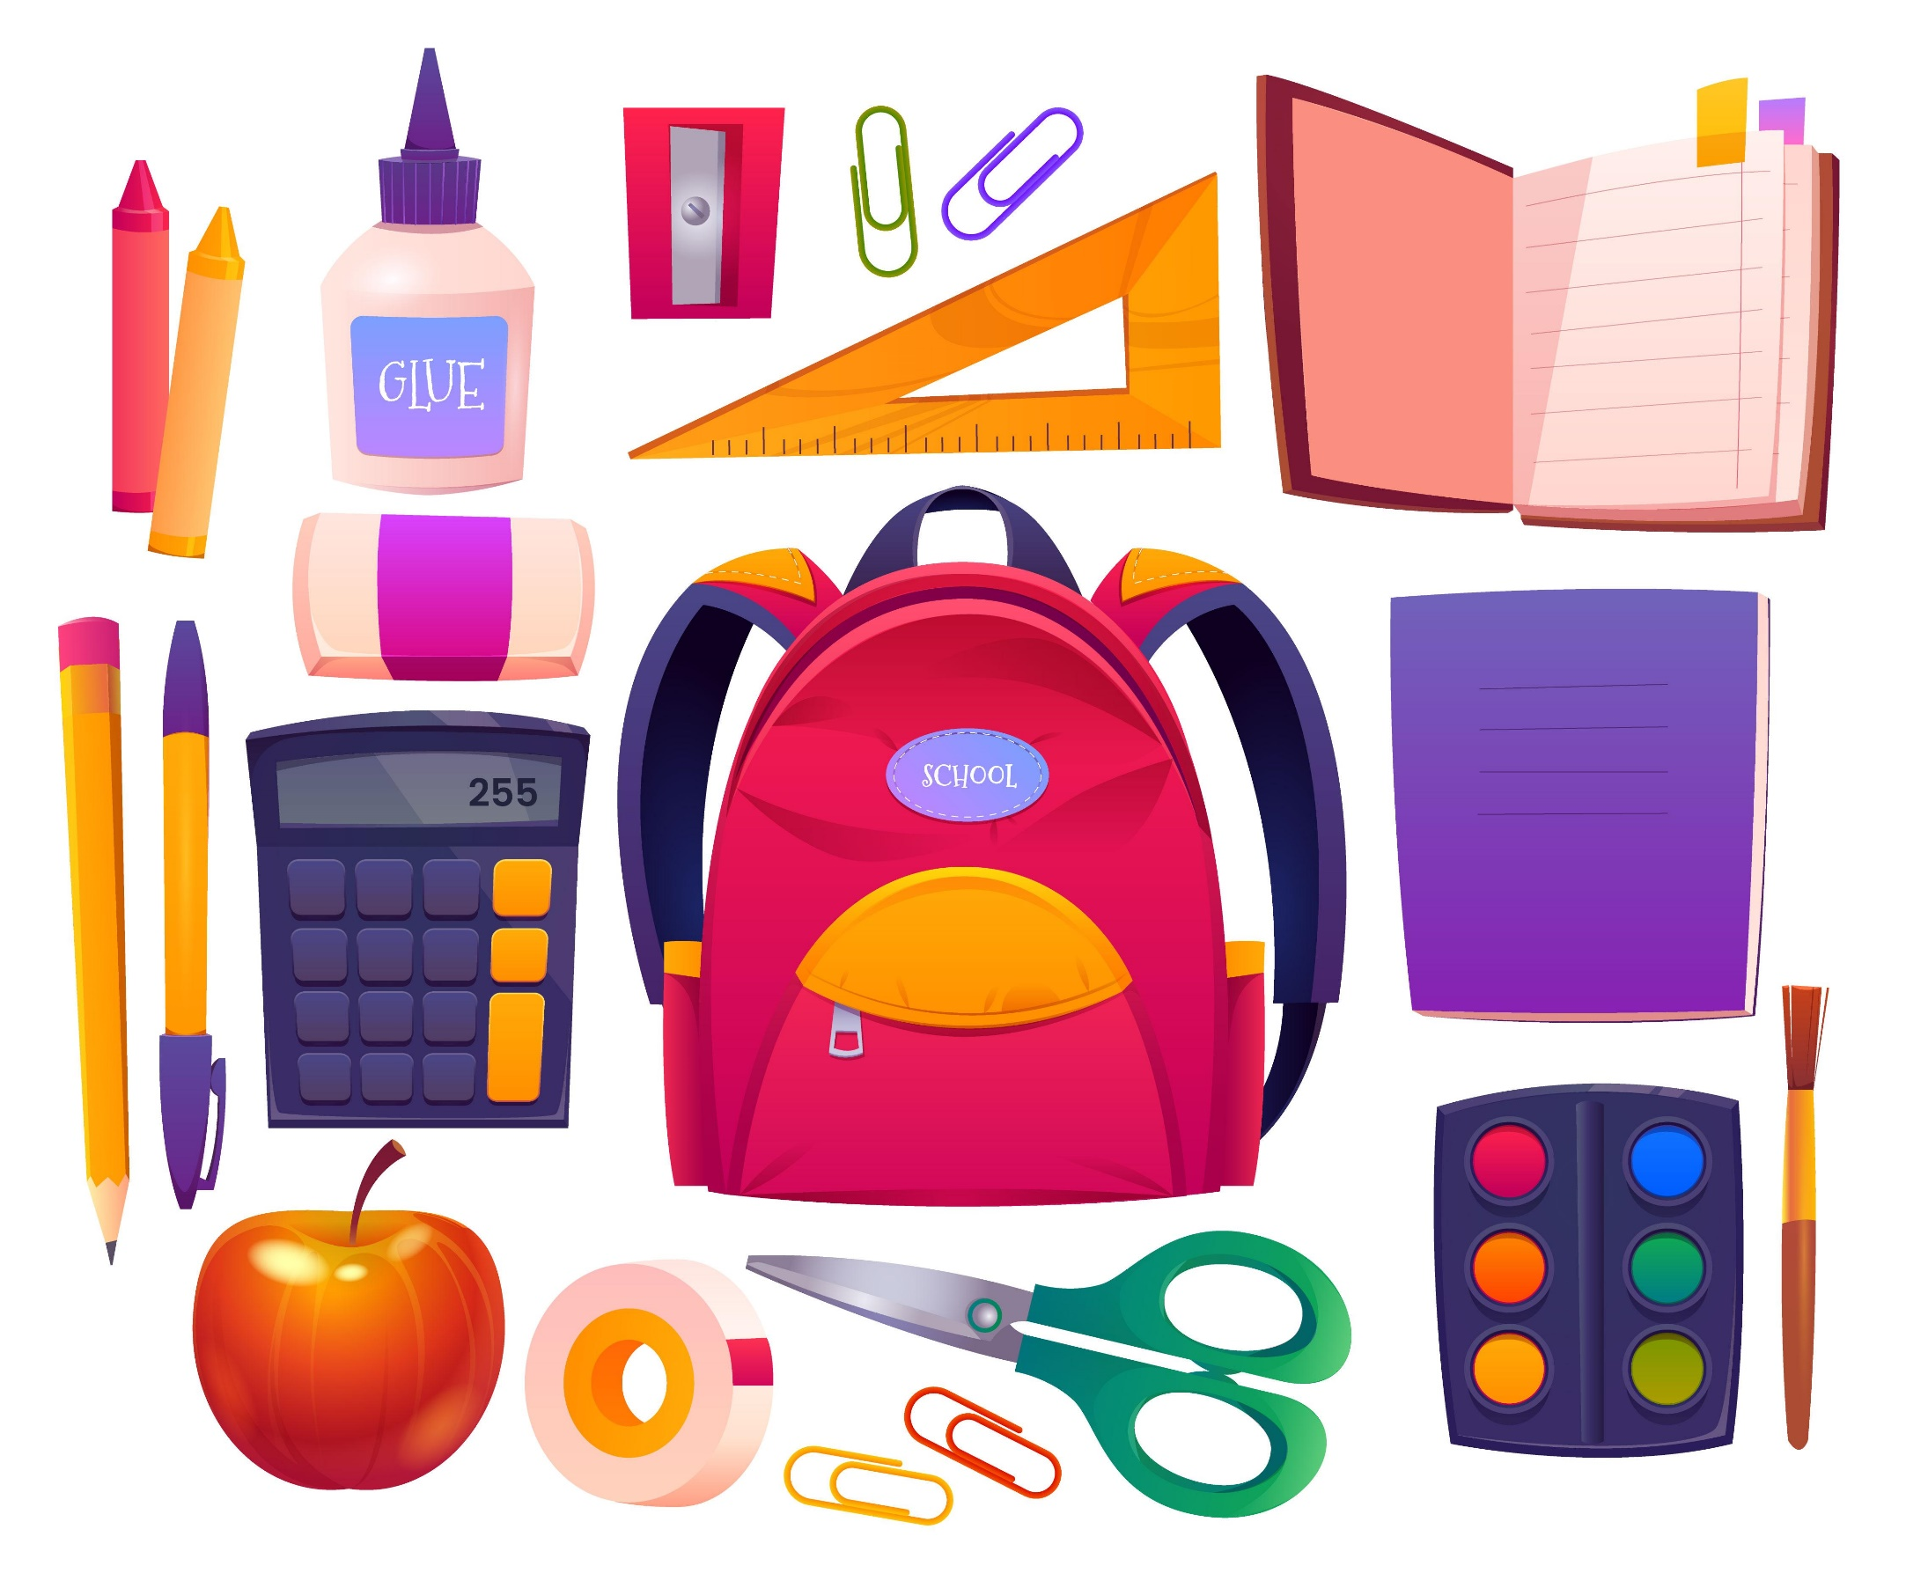
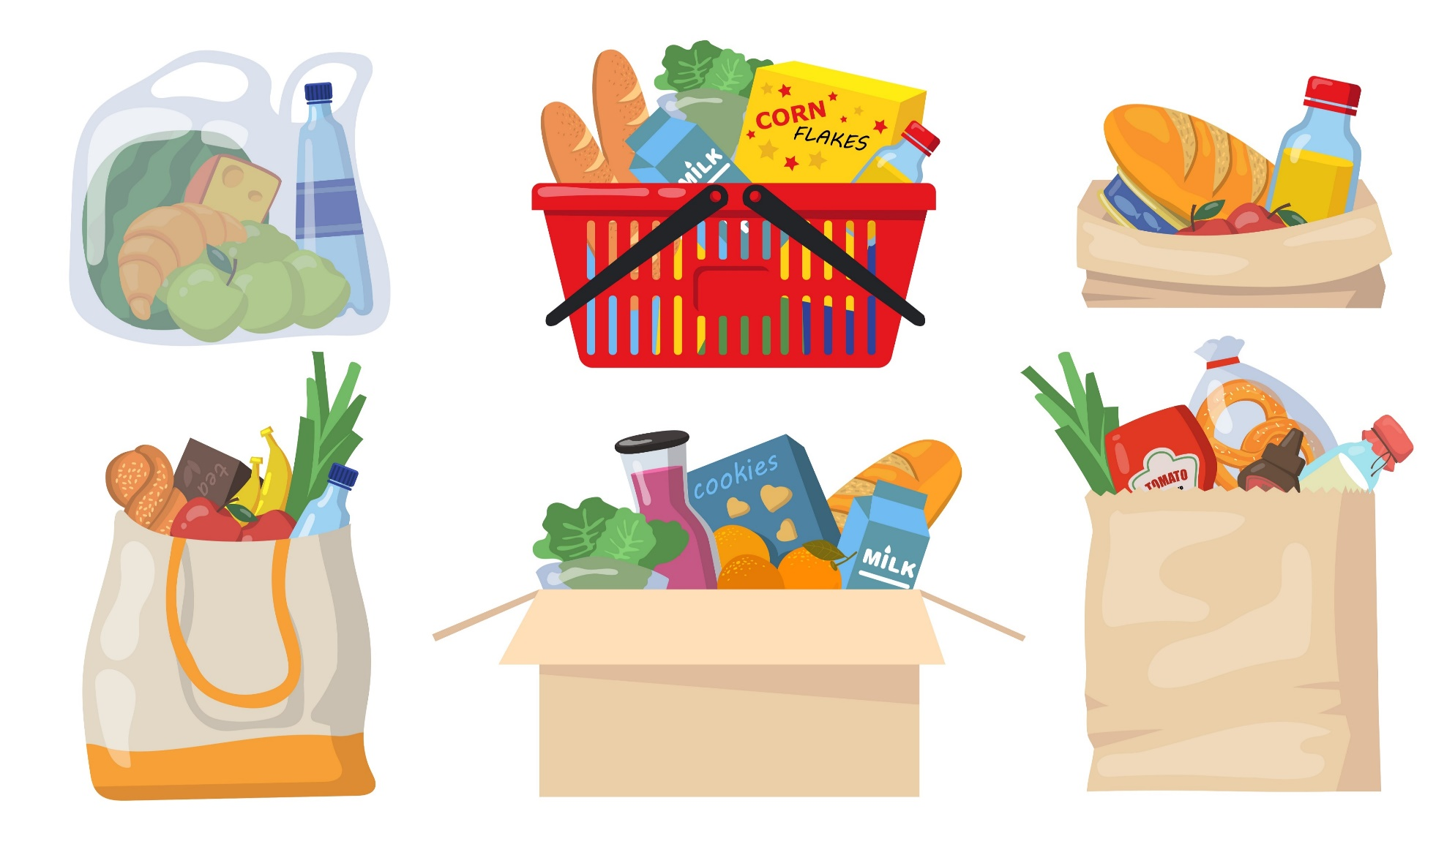
Chuẩn bị
Đồ dùng học tập
Thực phẩm

Slide 4
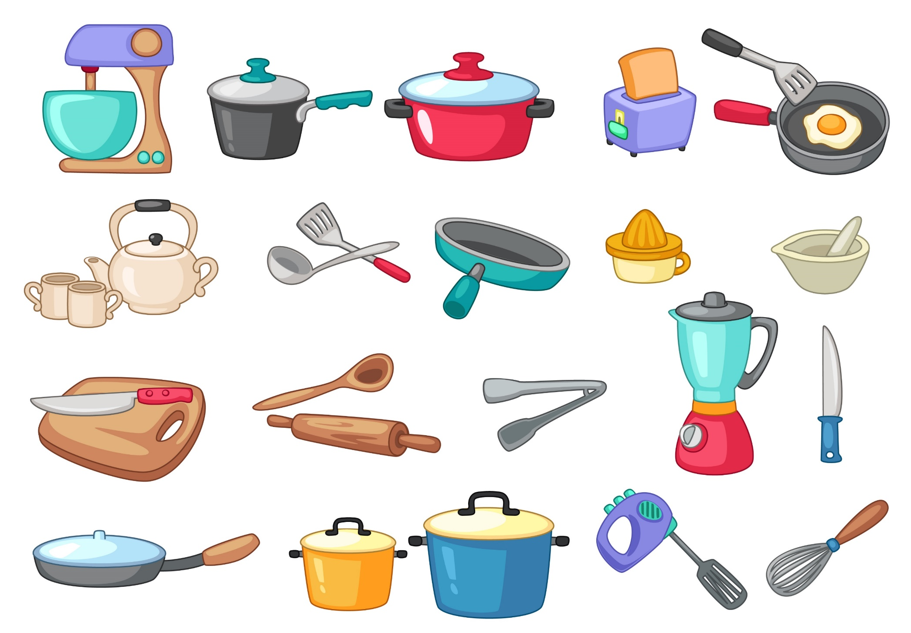
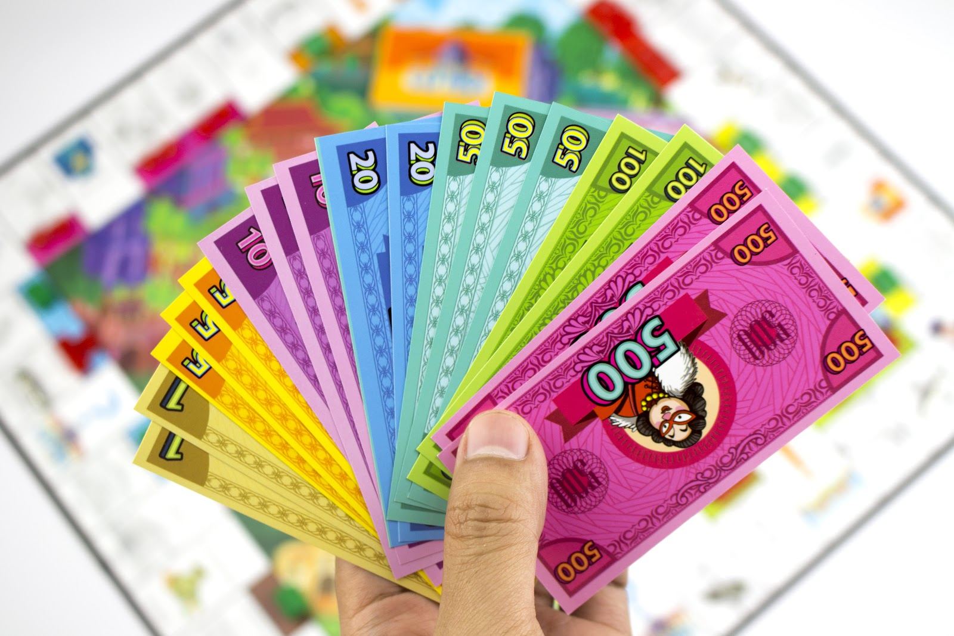
Chuẩn bị
Đồ dùng gia đình
Bộ thẻ các loại
mệnh giá tiền

Slide 5

Khi đi chợ, em cần chú ý điều gì?

Slide 6
Hoạt động 2
Thực hành trưng bày sản phẩm
và mua bán hàng hóa

Slide 7
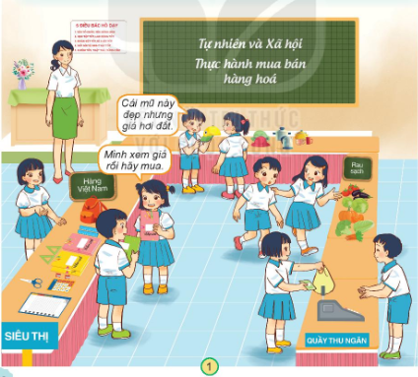
Thực hành

Slide 8
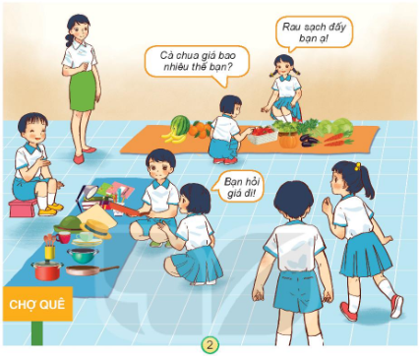

Slide 9
Hoạt động 3
Chia sẻ

Slide 10
Em đã mua những loại hàng hóa nào? Mua ở đâu?
Khi mua hàng hóa, em cần lưu ý điều gì? Vì sao?

Slide 11



